Slide 1
Preservación de datos digitales a largo plazo
José-Luis Colomer
3ª Reunión de Comisiones Técnicas del IPGH
México – Junio 2015

Slide 2
Contenido
Introducción
Motivación
Conceptos, modelos y estándares
Algunos proyectos
Conclusiones

Slide 3
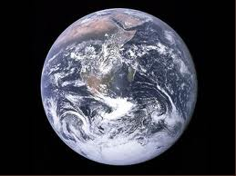
Punto de vista de los archivistas
Preservación digital = Motivación duradera + Seguridad informática + Documentación semántica + Gestión constante
=> datos accesibles y entendibles para futuros usuarios.
≠ Digitalizar ≠ Copia de seguridad
Notes:
Digitalizar es una medida que ayuda preservar y difundir el objeto analógico

Slide 4
¿Por qué preservar?
La importancia de la motivación
Obligación legal
Motivación institucional (misión)
Motivación económica
Motivación administrativa
Motivación científica
La fragilidad de la información digital
Notes:
Government archives https://web.archive.org/web/20100831004244/http://www.maine.gov/sos/arc/geoarchive.html
End products like digital maps and the legal regulations ruling the procedures of the archive are not included as they are part of the normal archival retention schedule.

Slide 5
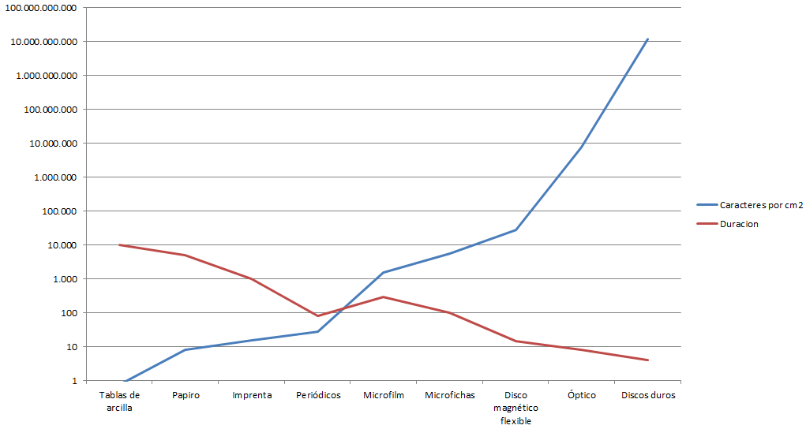
La fragilidad de la información digital
La biblioteca de Alejandría ha escaneado muchos manuscritos, pero puede ser que la versión digital sea menos duradera que el original
Es muy probable que dicha información se pierda, cuando los programas que permiten leerla se hayan vuelto obsoletos
Vinton Cerf

Slide 6
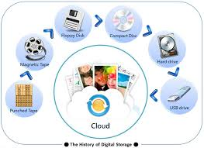
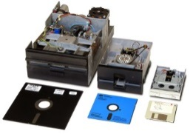
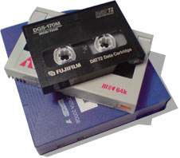
La fragilidad de la información digital
50 años
Vida media: 5 años

Slide 7
¿Por qué preservar?
La importancia de la motivación
Obligación legal
Motivación institucional (misión)
Motivación económica
Motivación administrativa
Motivación científica - nuevos análisis de datos
La fragilidad de la información digital
Notes:
Government archives https://web.archive.org/web/20100831004244/http://www.maine.gov/sos/arc/geoarchive.html
End products like digital maps and the legal regulations ruling the procedures of the archive are not included as they are part of the normal archival retention schedule.

Slide 9
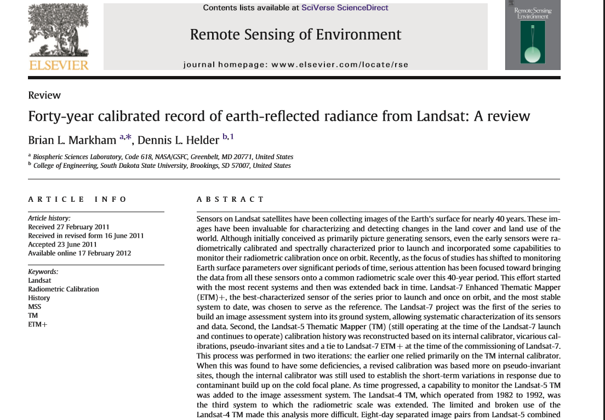

Slide 10
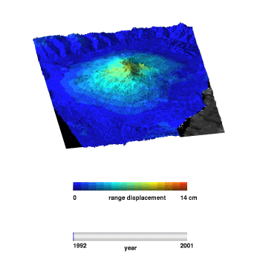
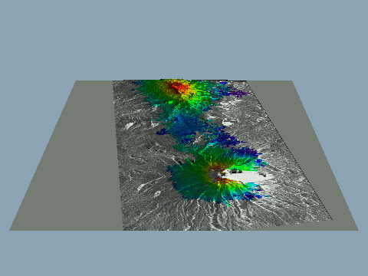
DInSAR satelital para monitorear movimientos del terreno
Evolución temporal de la deformación en los volcanes Etna (Italia) y Popocatepetl y Iztaccihuatl (México)

Slide 11
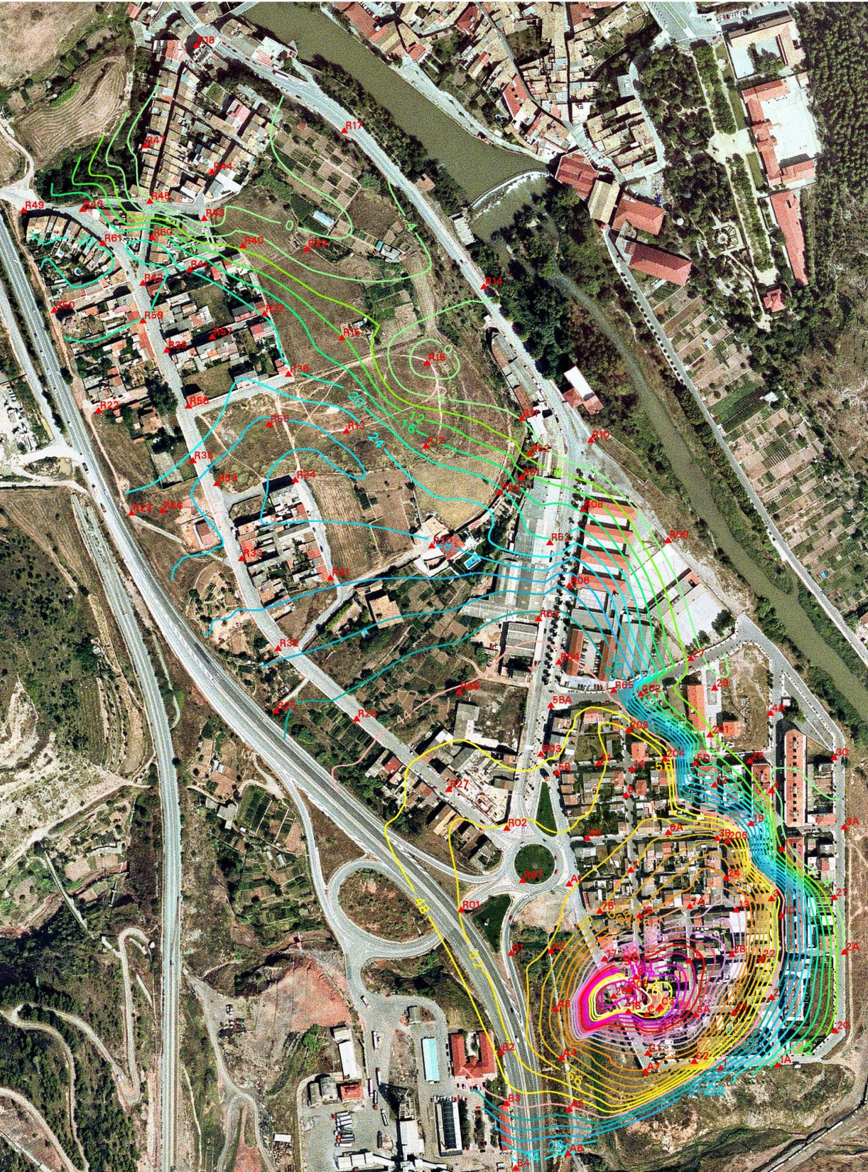
Sallent
Barrio de la Estación - Sallent

Slide 12
Retorno al pasado

Slide 13
ESA Long Term Data Preservation Program
13
Preserve ESA’s assets in Science data from space: EO data records and associated information
Facilitate their accessibility and usability
Implement a cooperative and harmonised approach under ESA coordination
WG formed in 2008 within the Ground Segment Coordination Body (GSCB)

Slide 14
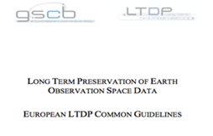
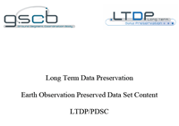
14
Publications
LTDP Guidelines Issue 2.0 available at:
http://earth.esa.int/gscb/ltdp/EuropeanLTDPCommonGuidelines_Issue2.0.pdf
Continuously evolving: next update in Q4 2014 (QA4EO/LTDP Study,
Comments received from other organizations, etc).
CGMS WG (Korea, ESA, EUM, WMO) is considering the LTDP
Guidelines as starting point for the generation of data preservation
guidelines
También para cámaras digitales, escáneres, lidar, radar
PDSC Issue 4.0 generated after several iterations with European data providers and available at:
http://earth.esa.int/gscb/ltdp/LTDP_PDSC_4.0.pdf
Continuously evolving: next update in Q4 2014 (QA4EO/LTDP Study,
Comments received from other organizations, alignment to
“Preservation Workflow”, inclusion of a generic Data Model
(including logical links between elements in the PDSC)

Slide 15
Conceptos
Modelos de preservación
J.L.Colomer IPGH – Junio 2015

Slide 16
Preservación a largo plazo
Periodo suficientemente largo como para comprometer la integridad de la información por deterioro del medio, cambio de tecnología, cambio de la comunidad de usuarios, etc.

Slide 17
Preservación a largo plazo
Mucho más que un tema técnico
Todo no se puede preservar: hay que seleccionar que se preserva y que no
Hay aspectos de organización, legales, científicos y culturales a considerar
Hay que asegurar la sostenibilidad
“.....no es solo buscar más dinero sino construir una actividad económica basada en proposiciones de valor, incentivos a actuar y responsabilidades claras en los roles de la preservación”
Blue Ribbon Task Force on Sustainable Digital Preservation and Access

Slide 18
Actores Issues in the appraisal and selection of geospatial data - A National Digital Stewardship Alliance report
Productores
La preservación a largo plazo no es su objetivo. Ello condiciona las decisiones de retención y eliminación de los datos, a pesar de que mucha información asociada a ellos solo existe en las fases iniciales del producto
Centros de manejo de datos
Repositorios especializados en un tema concreto, a veces más focalizados en datos recientes que en preservarlos a largo plazo
Archivos
Reciben información de una determinada clase por obligación legal, seleccionan que guardar y establecen ciclos de retención de los datos
Librerías
Adquieren datos para sus usuarios actuales y futuros según su política de colección

Slide 19
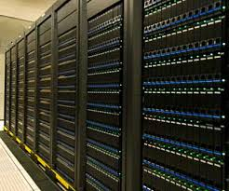
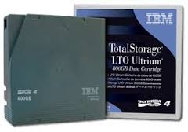
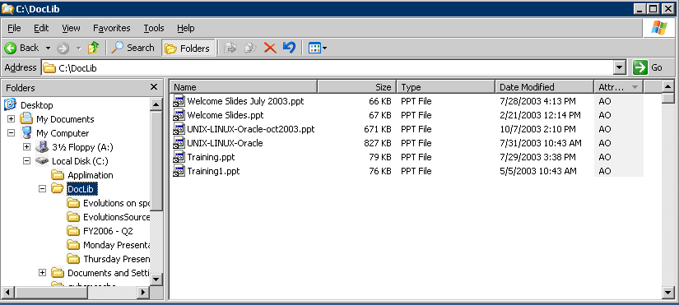
Ciclo de vida visto por los Centros de Proceso de Datos
Migración/refresco de soporte cada 5-6 años
Cambio de formato cada 10-30 años
Formatos soportados por productos de mercado; estándares “de facto”
Activos
Archivo
Menos activos
Históricos
Disco alto rendimento
Disco bajo coste
Unidades robotizadas
Archivo Offline
Entorno robusto: buenas prácticas; estándares TI

Slide 20
National Digital Stewardship Alliance Adoptado por el USGS
Descompone la temática en 5 grupos: almacenaje, integridad, seguridad, metadatos, formatos
Cada grupo tiene 4 niveles progresivos de seguridad

Slide 21
Modelo NSDA
Almacenaje Nivel 1: 2 copias; unificar soportes
Nivel 2: 3 copias; una en lugar diferente; documentar el soporte y el sistema
Nivel 3: 3 copias; una en lugar de riesgo diferente; control obsolescencia
Nivel 4: 3 copias en sitios de riesgo diferente; migración a soportes actuales
Integridad Nivel 1: crear CRC y comprobar existencia de virus en los datos de entrada
Nivel 2: verif. CRC en todos los datos; procesos ReadOnly con los originales
Nivel 3: verif. CRC periódicamente; logs CRC; procesos detección corrupciones
Nivel 4: verif. CRC función del proceso; recu.corrupción; no escritura; CRC alter.
Formatos Nivel 1: numero limitado formatos documentados y abiertos
Nivel 2: recuento de los formatos en uso
Nivel 3: monitoreo de la obsolescencia de formatos
Nivel 4: migraciones, emulaciones, etc.

Slide 22
Modelo NDSA
Metadatos Nivel 1: inventario del contenido y localización; backup y separación física
Nivel 2: doc. s/BBDD, cambios estructura y formato; acceso a los MD
Nivel 3: preservación de los MD, incluidos los de preservación
Nivel 4: mismo que el Nivel 3
Seguridad Nivel 1: identif. quien puede leer/borrar/escribir/mover; autoriz. nivel archivo
Nivel 2: documentar las restricciones de acceso al archivo
Nivel 3: mantener logs sobre quien hace acciones sobre archivos
Nivel 4: auditar los “logs”
Medio físico Nivel 1: inventario de medios físicos utilizados, incluyendo disco duro
Nivel 2: estudios mercado soportes; plan cambio soporte > 10 años
Nivel 3: descartar todos los soportes no recomendados
Nivel 4: basar cambios en estudios de mercado; migración cada 3-5 años

Slide 23
OAIS Open Archives Information System (ISO 14721:2012)
Information to enable access to preserved objects in a meaningful way.
Digital Object
Bits
Notes:
Representation Information: The information that maps a Data Object into more meaningful concepts.
An example of RI for a bit sequence which is a FITS (Flexible Image Transport System) file might consist of the FITS standard which defines the format plus a dictionary which defines the meaning in the file of keywords which are not part of the standard. Another example is JPEG software which is used to render a JPEG file; rendering the JPEG file as bits is not very meaningful to humans but the software, which embodies an understanding of the JPEG standard, maps the bits into pixels which can then be rendered as an image for human viewing.
Other Representation Information: Representation Information which cannot be classified as Semantic or Structural. For example software, algorithms, encryption, written instructions and other things may be needed to understand the Content Data Object, all of which therefore would be, by definition, Representation Information, yet would not obviously be either Structure or Semantics. Information defining how the Structure and the Semantic Information relate to each other, or software needed to process a database file would also be regarded as Other Representation Information.

Slide 24
Información de representación
As the Knowledge Base of the Designated Community changes over time, the Representation Information may need to change accordingly.
The choice of whether to collect all the relevant Representation Information or to reference its existence in another OAIS Archive is an implementation decision.
Information defining how the Structure and the Semantic Information relate to each other, or software needed to process a database file

Slide 25
Paquetes de preservación
El modelo OAIS establece que los datos y la información para entenderlos se encapsulan en “paquetes”
Submission Information Package (SIP) para la entrega de datos. Incluye metadatos y documentación asociada.
Archival Information Package (AIP) para el almacenamiento físico. Es el SIP con un identificador universal (UUID) que se almacena en los metadatos del AIP. Parte de ellos se copian en el Archival Information System (AIS), que es el sistema de información que maneja el sistema de preservación.
Dissemination Information Package (DIP) para la distribución de los datos a los usuarios.

Slide 26
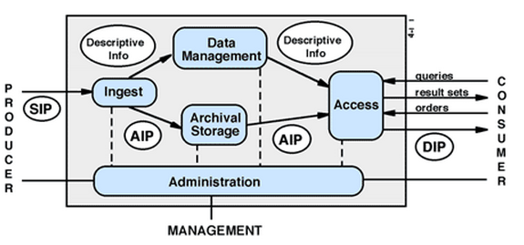
OAIS Open Archives Information System (ISO 14721:2012)

Slide 27
Certificación
ISO 16363:2012 Space data and information transfer systems – Audit and certification of trustworthy digital repositories
Evalúa la infraestructura organizativa y técnica de un depósito de objetos digitales para ser considerado fiable y de confianza
Basada en el "Trustworthy Repositories Audit and Certification" (TRAC) del Research Libraries Group y los National Archives and Records Administration de Norteamerica
No es una auditoria informática pero ayuda a implantar un sistema de gestión de la seguridad de la información y fiabilidad del sistema

Slide 28
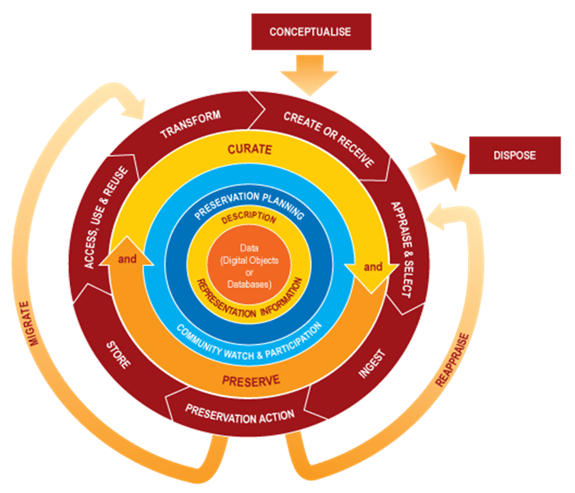
Ciclo de vida de los datos digitales en un sistema de preservación
Preservar: conjunto de acciones sobre objetos digitales bien definidos
Recepción de los datos
Selección
Ingestión en un repositorio digital
Preservación física (nivel bit)
Preservación lógica del contenido
Acceso y distribución
Digital Curation Centre” UK
Notes:
El cicle de vida és un conjunt d’accions sobre objectes digitals ben descrits, formalitzats, i amb informació per a la seva interpretació (la seva “representació”) per part d’una comunitat específica posseïdora de coneixements per poder accedir al objectes, obrir-los, llegir-los i interpretar-los.

Slide 29
La preservación de geodatos
Dificultades añadidas

Slide 30
Los datos y el mundo geoespacial es complejo Butch Lazorchak - Library of Congress
Referencia espacial y las transformación entre sistemas
Complejidad formatos y BBDD geográficas
Heterogeneidad en ontologías y semántica
Datos relacionados entre si
Estructuras distribuidas tipo IDE
Representaciones cartográficas estáticas y dinámicas (mashups)
Dispositivos móviles y procesos de colaboración
¿Qué hay que incluir en un “paquete de preservación”?

Slide 31
Proyecto Ellipse – Suiza
Geo-SIP
El SIP contiene MD para el archivo (E) diferentes de los espaciales (B)
Además de datos (A), el paquete contiene el modelo UML (C) y otra documentación (pe. la representación del mapa)
Los MD (E) sirven para gestionar los paquetes en el sistema de preservación, y contienen parte de (B) y otros específicos

Slide 32
Información addicional del geo-SIP
Información obligatoria | Información importante | Información opcional
Modelos de datos y de representación | Contenido del CIG (pe. a modo de introducción) | Documentación del sistema
Notas de les versiones | Especificaciones | Trípticos del producto
Especificaciones de captura | Diccionarios de datos
Catálogo de objetos | Especificaciones de formato
Sistema de referencia | Documentación de proceso
MD ISO 19115-1 con extensiones de preservación y notas de usuario sobre la aplicabilidad | Manual de usuario

Slide 33
ISO 19165 Data Preservation Standard Candidate
En la sesión plenaria 39 de ISO/TC211 (Noviembre 2014) se aprobó la propuesta de trabajo del estándar ISO19165
Basado en ISO 14721:2012, es una especialización de OAIS para preservación de información geoespacial

Slide 34
Algunos proyectos

Slide 35
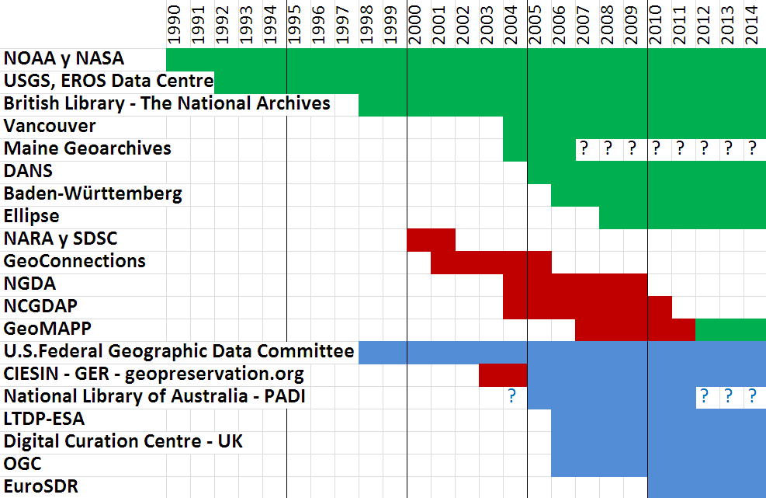
Línea de tiempo

Slide 36
Project Ellipse: Swisstopo & Swiss Federal Archives http://www.swisstopo.admin.ch/internet/swisstopo/en/home/topics/geodata/geoarchive.html
Solución para todos los geodatos de la administración federal
Agencia Cartográfica Suiza (Swisstopo) y los Archivos Federales Suizos
Operacional en 2017
Estrategias de preservación
Selección: decisión compartida entre los productores y el Archivo
Migración HW y/o SW para preservar el contenido
El Archivo Federal responsable de mantener un registro de formatos de archivos
INTERLIS2-XML/GML, GeoTIFF, SIARD (datos temáticos tabulares)
Intervalo entre puntos de preservación (snapshots) en fase de definición

Slide 37
EuroSDR Archiving Working Group http://www.eurosdr.net/archiving
Guía de buenas practicas para Agencias Cartográficas Nacionales
Reporte: “GI+100: Long term preservation of digital Geographic Information — 16 fundamental principles agreed by NMAs and State Archives”
Aprobado por EuroSDR, EuroGeographics and el EU Board of National Archives
Constitución en 2010; aparentemente inactivo desde el 2014

Slide 38
16 principios fundamentales
38
La preservación empieza en el momento de la creación de datos
La base es establecer un plan y unos objetivos de preservación entre los productores de datos y los Archivos
Seleccionar y decidir qué archivar y que no
Considerar intervalos de preservación de 1, 10 y 100 años
La migración/emulación es inevitable: es preciso planificar y escoger por adelantado qué propiedades preservar
La planificación también debe preservarse para acomodar futuros requerimientos de preservación
Preservar no es hacer un copa de respaldo. Los archivos a largo plazo también se han de respaldar
La información geográfica debe preservarse de manera que pueda ser usada por no especialistas.

Slide 39
The 16 Principles
16 principios fundamentales
Los objetos de información han de ser autocontenidos y poderse interpretar individualmente
Conservar la versión de 100 años de la “copia de oro” en archivos abiertos y no en bases de datos u otros entornos complejos
Mantener una representación gráfica de los datos
Restringir el número de formatos a un número acotado, abierto, simple y bien documentado
Escoger modelos y esquemas de datos simples
La interfaz de acceso a los datos archivados ha de ser simple
Asegurar la calidad de los metadatos asociados a los datos
Establecer usos futuros, pero sin ser demasiado restrictivos

Slide 40
IDEs y preservación A.Shaon and A. Woolf - UK Science and Technology Facilities Council
40
IDE: modelos de datos complejos con servicios web dinámicos (versus datos estáticos)
Los MD ISO 19115 no están pensados para la preservación: faltan elementos de preservación y de representation del modelo OAIS
Publicaciones seminales
Shaon, A.; Woolf, A. 2008. “An OAIS Based Approach to Effective Long-term Digital Metadata Curation”, Computer and Information Science, 1(2), 2-12. (2008)”
Shaon et al. “Long-term sustainability of SDIs: a metadata framework and principles of geo-archiving”

Slide 41
MD ISO 19115 con extensiones de preservación OAIS
41

Slide 42
Costes en base al proyecto GeoMapp
Costes de preservar 40TB durante 10 años = 1300€ /TB/año
Almacenamiento inicial y crecimiento anual
Personal de soporte recurrente de SIG, TI y Archivo
Diseño. análisis, desarrollo e implementación
El hardware y software de base, mantenimientos y renovación de tecnología
El Manejo de datos (pe. migraciones de formato)
Los costes de personal representan el 89% del total
Coste inicial de planificación, diseño y desarrollo: 2 años/hombre
Coste recurrente de personal SIG/ IT 1 año/hombre
Coste recurrente operaciones 1 año/hombre
Costes de la “preservación física” = 1000€ /TB/año

Slide 43
Futuro: Red de Archivos Certificados
Independientes: sin ninguna interacción
Cooperantes: Archivos con productores comunes que implementan los mismo estándares de aporte y distribución de datos. Ejemplo: el DIP de un Archivo es el SIP del siguiente)
Federados: Archivos en donde sus respectivas Comunidades Locales (sus Comunidades Designadas) y una Comunidad Designada ampliada implementan el acceso a sus contenidos mediante uno o más instrumentos comunes (pe. un catálogo común, como en una IDE)
Problemas: Identificadores, Taxonomía, Acceso distribuido, Diseminación e ingesta globales, etc.

Slide 44
SCIence Data Infrastructure for Preservation with focus on Earth Science (SCIDIP-ES) http://www.scidip-es.eu
Objetivos
Implantar una infraestructura genérica de Servicios de preservación en el ámbito de los datos científicos relacionados con las ciencias de la tierra
Definición de políticas comunes de preservación y armonización de metadatos y de semántica
Basado en la experiencia del programa ESA EO LTDP
Esfuerzo de 605 personas/mes y con un presupuesto de 6.6 M€ para el periodo 09/2011 – 09/2014

Slide 45
An E-infrastructure for ES LTDP
45
SCIence Data Infrastructure for Preservation with focus on Earth Science (SCIDIP-ES) http://www.scidip-es.eu
ESA
DLR
STFC
NERC
APA
Notification
Gap Identification
Rep Info Toolkit
Strategy
HAPPI
605 personas/mes; 6.6 M€; 09/2011 – 09/2014
Notes:
Gap Manager: analyses the intelligibility of the information by analyzing the dependencies between modules. For example, the effects of a change of format
Orchestration Manager: a notification system when something related to preserved data happens

Slide 46
Resumen
Responsabilidades institucionales compartidas entre el mundo “geo” y los Archivos
La sostenibilidad es básica y no se ha de dejar al albur de la financiación institucional
Los CPD suelen aplicar buenas prácticas de preservación a nivel físico
Además de prestar atención a los cambios tecnológicos, hace falta atender a los cambios en la comunidad designada
Estándar ISO para preservación de datos geo en fase de trabajo
Extensiones a la ISO 19115-1 presentado formalmente a OGC

Slide 47
Final
Muchas gracias!!

